Slide 1
TIẾT 31: BỆNH VÀ TẬT DI TRUYỀN Ở NGƯỜI

Slide 2
Tác nhân vật lí và hóa học
Đột biến gen, đột biến NST
Bệnh và tật di truyền
Ô nhiễm môi trường.
Rối loạn quá trình trao đổi chất

Slide 3
Tiết 31
BỆNH VÀ TẬT DI TRUYỀN Ở NGƯỜI
I. Một vài bệnh di truyền ở người
II. Một số tật di truyền ở người
III. Các biện pháp hạn chế phát sinh tật, bệnh di truyền

Slide 4
I. Một vài bệnh di truyền ở người
Thế nào là bệnh di truyền?
Bệnh di truyền là các rối loạn sinh lí bẩm sinh.

Slide 5

I. Một vài bệnh di truyền ở người
Bệnh Đao
Bệnh Tơcnơ
Bệnh
bạch tạng
Bệnh câm điếc bẩm sinh
Kể tên một vài bệnh di truyền ở người mà em biết?

Slide 6
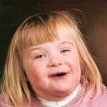
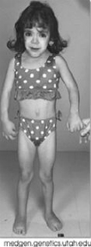
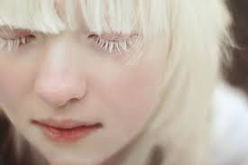

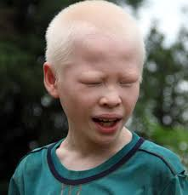
Nữ bệnh Đao
Nữ bạch tạng
Nam bệnh Đao
Nam bạch tạng
Bé gái tơcnơ

Slide 7
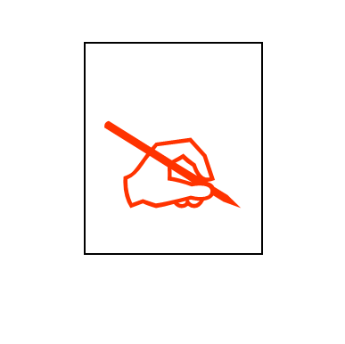
I. Một vài bệnh di truyền ở người
Hoàn thành phiếu học tập:
Tên bệnh | Đặc điểm di truyền | Biểu hiện bên ngoài
Bệnh Đao
2. Bệnh Tơcnơ (XO)
3. Bệnh bạch tạng
4. Bệnh câm điếc bẩm sinh
Bé, lùn, cổ rụt, má phệ, miệng hơi há, lưỡi hơi thè ra, mắt hơi sâu và 1 mí, ngón tay ngắn, si đần bẩm sinh.
Cặp NST số 21 có 3 NST
Cặp NST số 23 ở nữ chỉ có 1 NST (X)
Lùn, cổ ngắn, là nữ. Tuyến vú không phát triển, mất trí, không có con.
Đột biến gen lặn
- Da và tóc trắng.
- Mắt hồng.
Đột biến gen lặn
Câm điếc bẩm sinh.

Slide 8
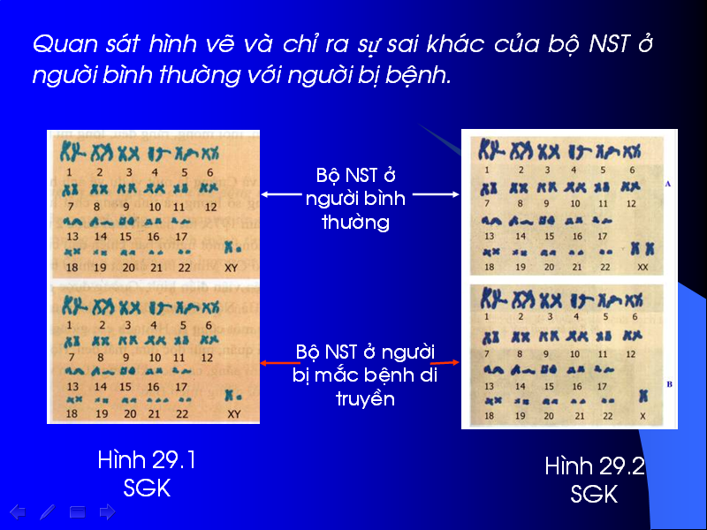
Bộ NST của nam giới bình thường
Bộ NST bệnh nhân Đao

Slide 9
Rối loạn giảm phân ở cặp NST 21
NST 21
NST 21
Bè hoÆc mÑ
MÑ hoÆc bè
2n
2n
n
n
n + 1
n - 1
Bệnh Đao
2n + 1

Slide 10
Vì sao những bà mẹ trên 35 tuổi, tỉ lệ con bị bệnh Đao cao hơn bình thường?
Bảng: Sự tăng tỉ lệ trẻ mới sinh mắc bệnh Đao theo độ tuổi của các bà mẹ
Tuổi của các bà mẹ | Tỉ lệ ⁰/₀₀ trẻ sơ sinh mắc bệnh Đao
20 - 24 | 2 - 4
25 - 29 | 4 - 8
30 - 34 | 11 - 13
35 - 39 | 33 - 42
40 và cao hơn | 80 - 188
Tế bào sinh trứng bị lão hoá
Cặp NST 21 phân li không bình thường
Quá trình sinh lí sinh hoá nội bào bị rối loạn

Slide 11
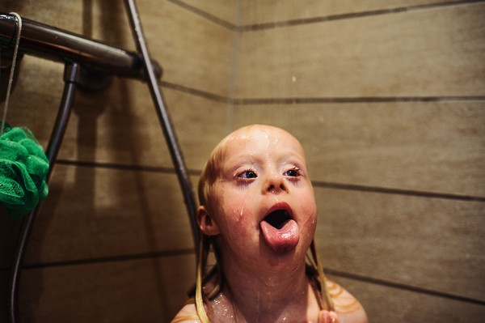
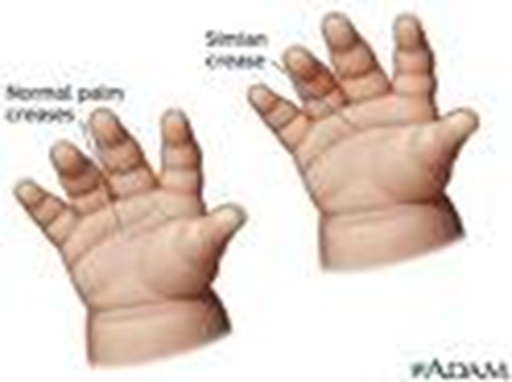
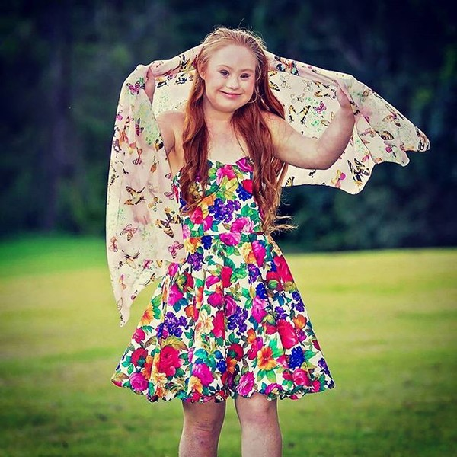
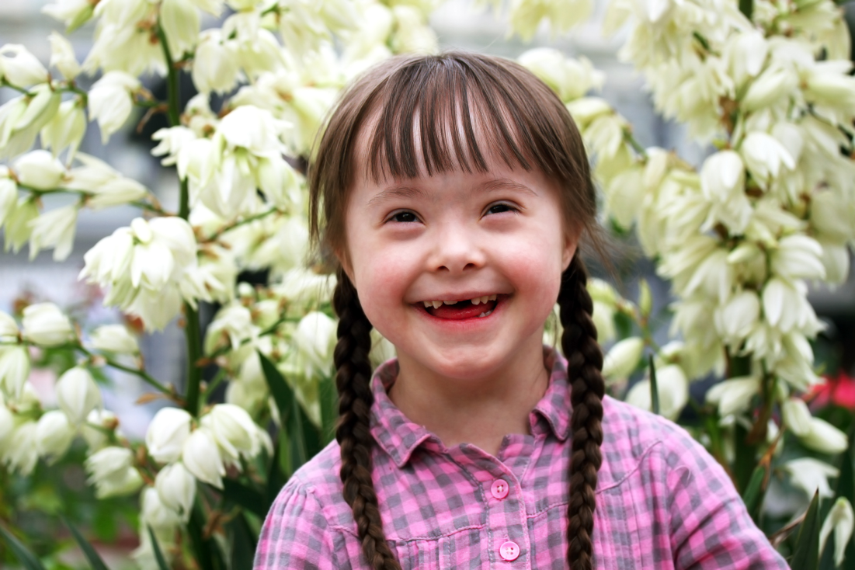
MỘT SỐ HÌNH ẢNH VỀ BỆNH NHÂN ĐAO
Madeline Stuart

Slide 12
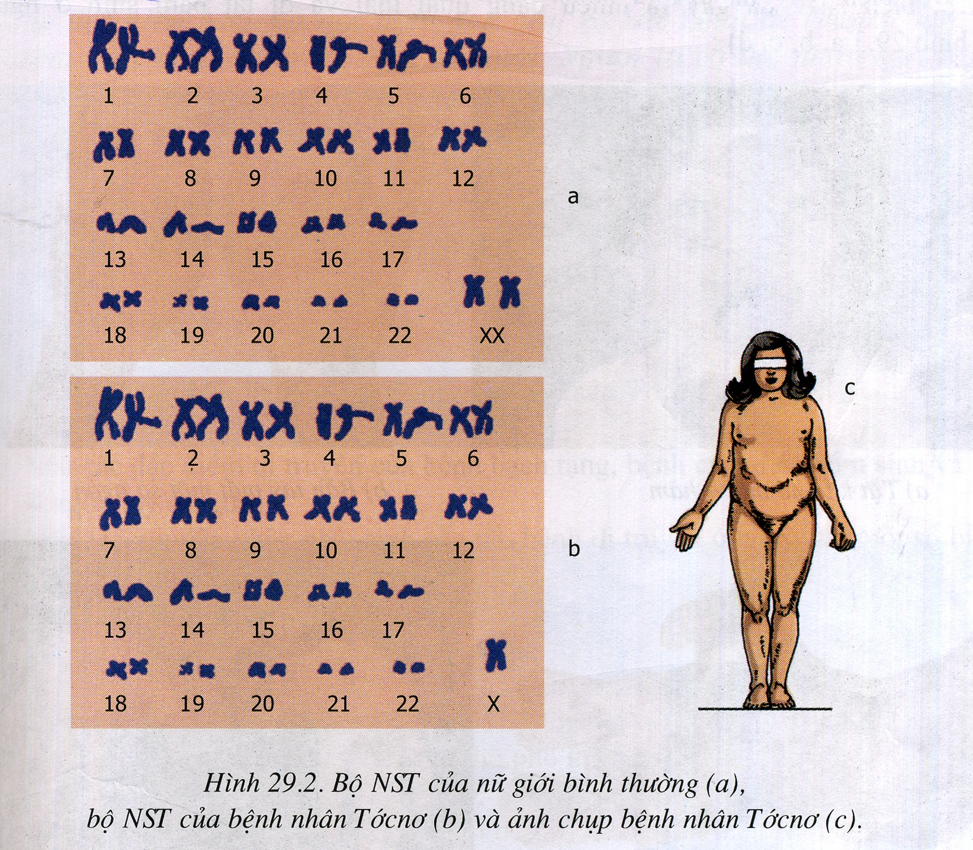
Bộ NST của nữ giới bình thường
Bộ NST bệnh nhân Tớcnơ

Slide 13
Rối loạn giảm phân ở cặp NST giới tính ở mẹ
Bố
XY
XX
Mẹ
Y
X
O
XX
Giao tử
OX
Hợp tử
Bệnh Tớcnơ

Slide 14
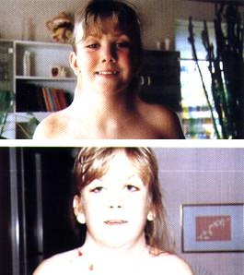
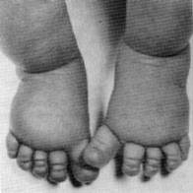

MỘT SỐ HÌNH ẢNH VỀ BỆNH NHÂN TỚCNƠ
Bạch huyết ở chân sưng húp của trẻ sơ sinh có hội chứng Turner

Slide 15
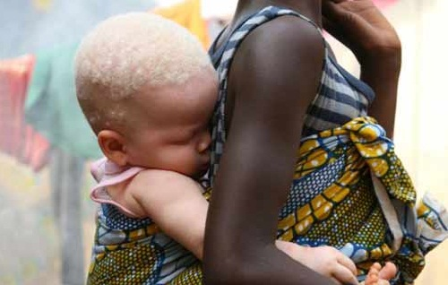
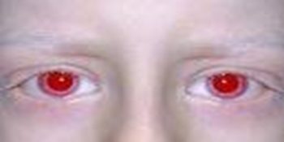
MỘT SỐ HÌNH ẢNH VỀ NGƯỜI BẠCH TẠNG
Một em bé da đen bị bạch tạng
Mắt người bạch tạng toàn phần

Slide 16
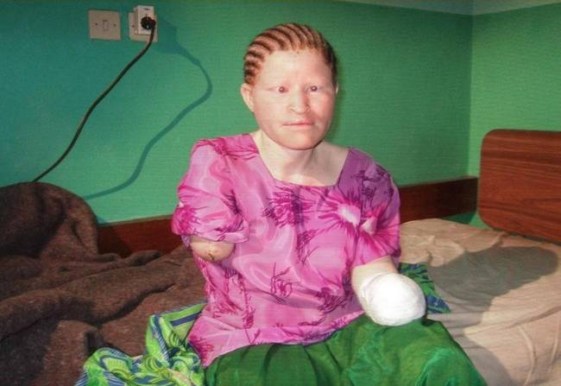
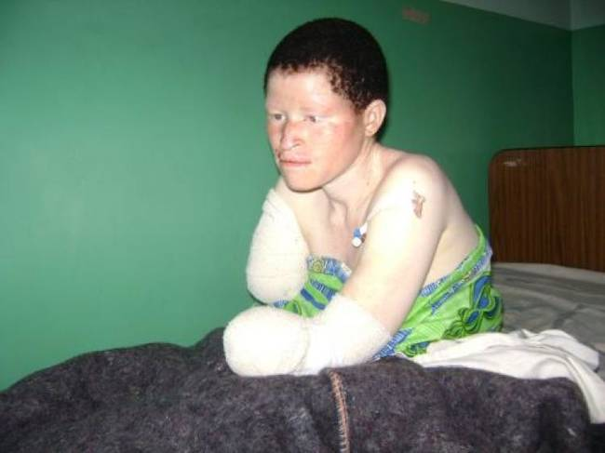
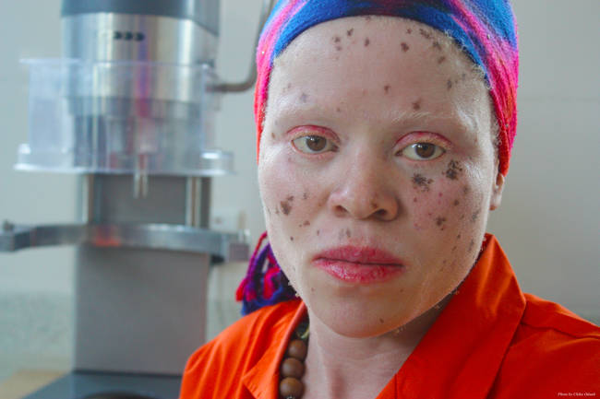
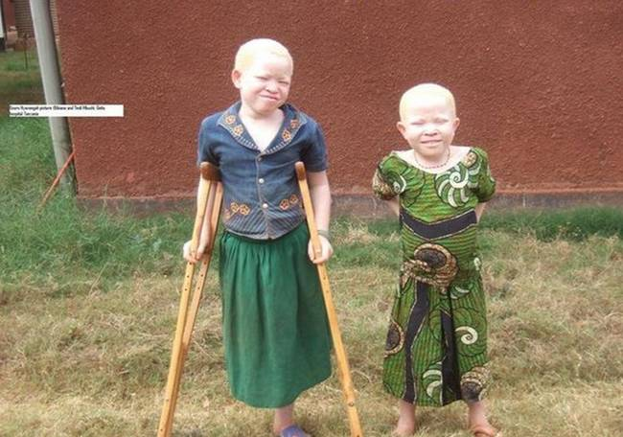
MỘT SỐ HÌNH ẢNH VỀ NGƯỜI BẠCH TẠNG

Slide 17
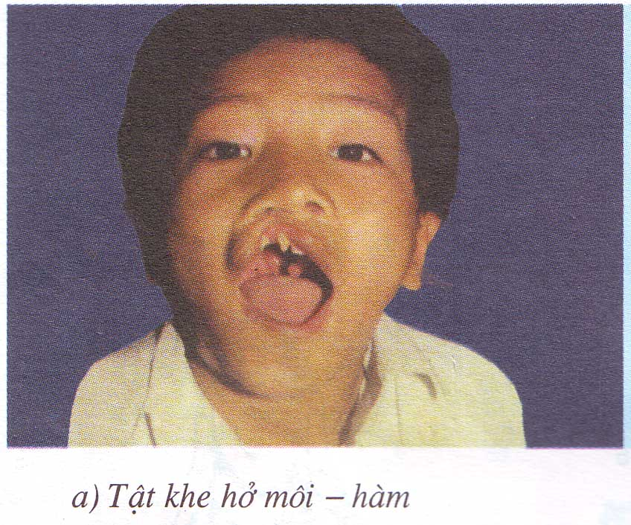
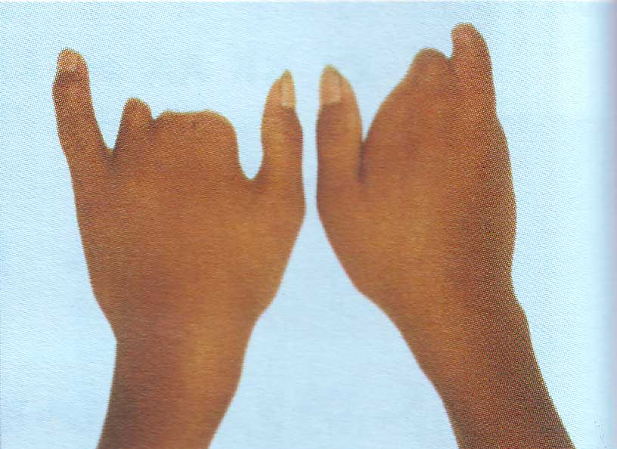
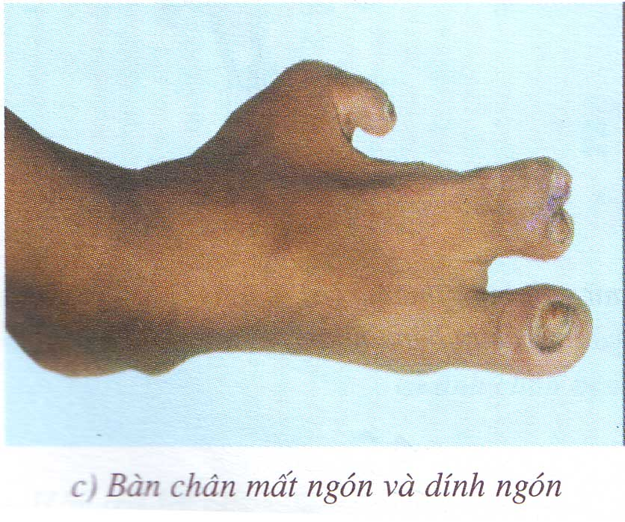
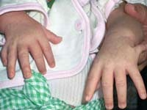
II. Một số tật di truyền ở người
Tật khe hở môi - hàm
Bàn tay mất một số ngón
Bàn tay nhiều ngón
Bàn chân mất ngón và dính ngón

Slide 18
Tật di truyền là gì?
Tật di truyền là các khiếm khuyết về hình thái bẩm sinh.

Slide 19

II. Một số tật di truyền ở người
Tật di truyền có thể thuộc loại đột biến nào? Nêu các dị tật của người?
Khe hở môi hàm
Bàn tay mất một số ngón
Đột biến NST
Bàn chân mất ngón
Bàn tay nhiều ngón
Tật di truyền
Xương chi ngắn
Đột biến gen trội
Bàn chân có nhiều ngón

Slide 20
III. Các biện pháp hạn chế phát sinh tật, bệnh di truyền
Các bệnh và tật di truyền ở người phát sinh do nguyên nhân nào?
Đề xuất các biện pháp hạn chế sự phát sinh các bệnh tật di truyền?

Slide 21
Nguyên nhân
Biện pháp
Chiến tranh.
Đấu tranh
Ô nhiễm môi trường.
Các loại thuốc hóa học.
Sử dụng đúng quy cách.
Hạn chế kết hôn giữa những người có nguy cơ mang gen gây các tật bệnh DT, các cặp vợ chồng này không nên sinh con.
Kết hôn gần, kết hôn giữa những người mang gen gây bệnh, tật.

Slide 22
III. Các biện pháp hạn chế phát sinh tật, bệnh di truyền
Đấu tranh chống sản xuất, thử, sử dụng vũ khí hạt nhân, vũ khí hoá học và các hành vi gây ô nhiễm môi trường.
Sử dụng đúng quy cách các loại thuốc trừ sâu, thuốc diệt cỏ, thuốc chữa bệnh.
Hạn chế kết hôn giữa những người có nguy cơ mang gen gây bệnh, tật di truyền hoặc hạn chế sinh con ở các cặp vợ chồng nói trên

Slide 23
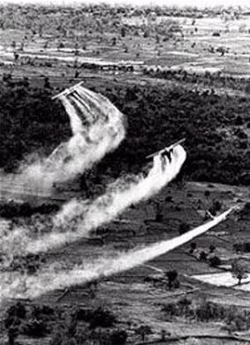
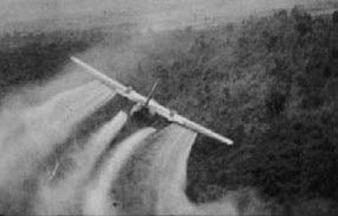
Máy bay Mĩ rải chất độc màu da cam ở Việt Nam

Slide 24
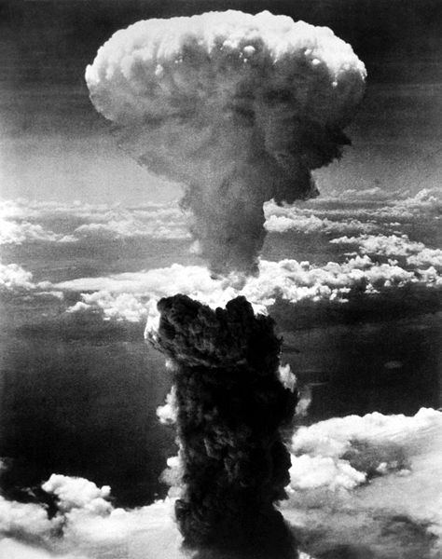
Đám mây hình nấm do quả bom nguyên tử ném xuống Nagasaki, Nhật Bản vào năm 1945.

Slide 25


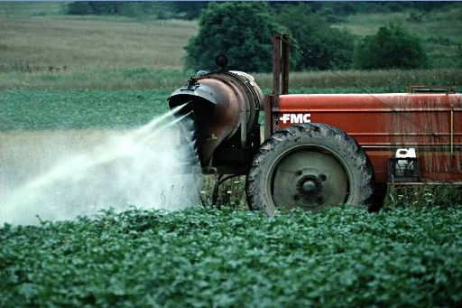
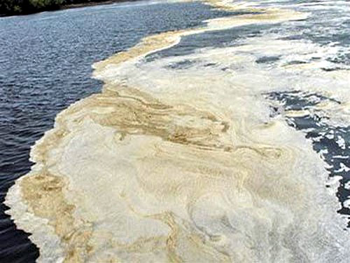
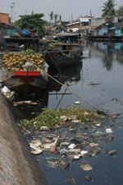
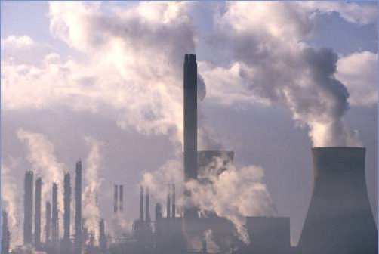
Sử dụng thuốc trừ sâu.
Ô nhiễm nguồn nước
Khói từ các nhà máy

Slide 26
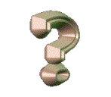
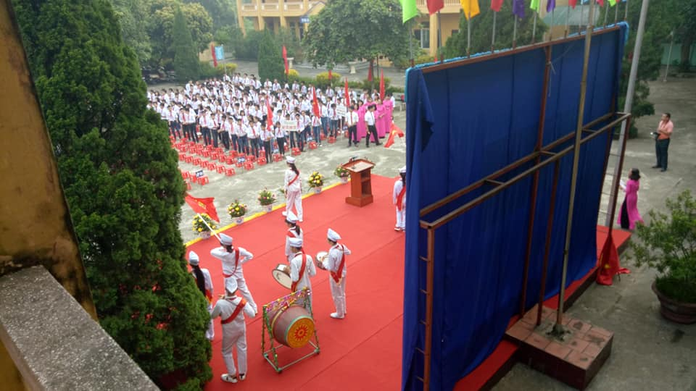
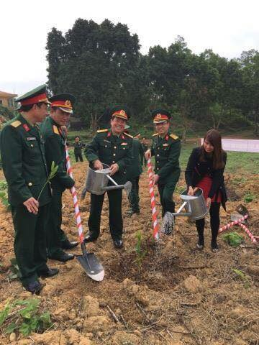
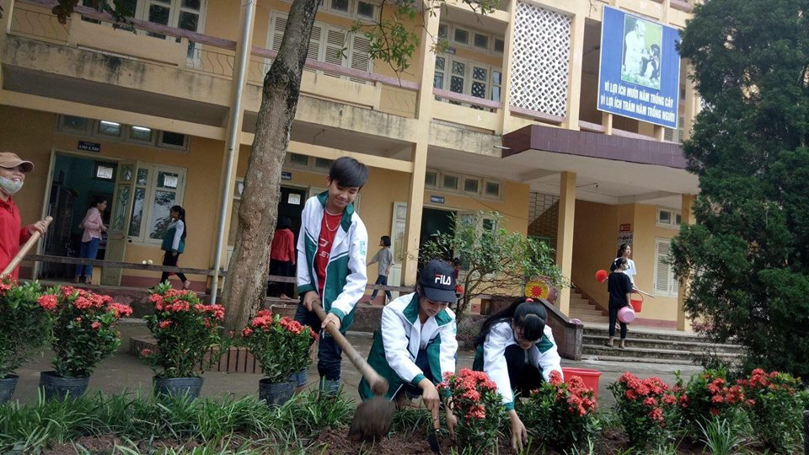
Liên hệ thực tiễn vấn đề bảo vệ môi trường ở trường chúng ta?
Tuyên truyền
Trồng cây xanh
Lao động vệ sinh

Slide 27
Hãy khoanh tròn câu trả lời đúng trong các câu sau
Câu 1. Câu dưới đây có nội dung đúng là:
A. Bệnh Đao chỉ xảy ra ở trẻ nam.
B. Bệnh Đao chỉ xảy ra ở trẻ nữ.
C.Bệnh Đao có thể xảy ra ở cả nam và nữ.
D.Bệnh Đao chỉ có ở người lớn.
Câu 2. Bệnh Đao là kết quả của:
A. Đột biến đa bội thể.
B. Đột biến dị bội thể.
C. Đột biến về cấu trúc nhiễm sắc thể.
D. Đột biến gen.

Slide 28
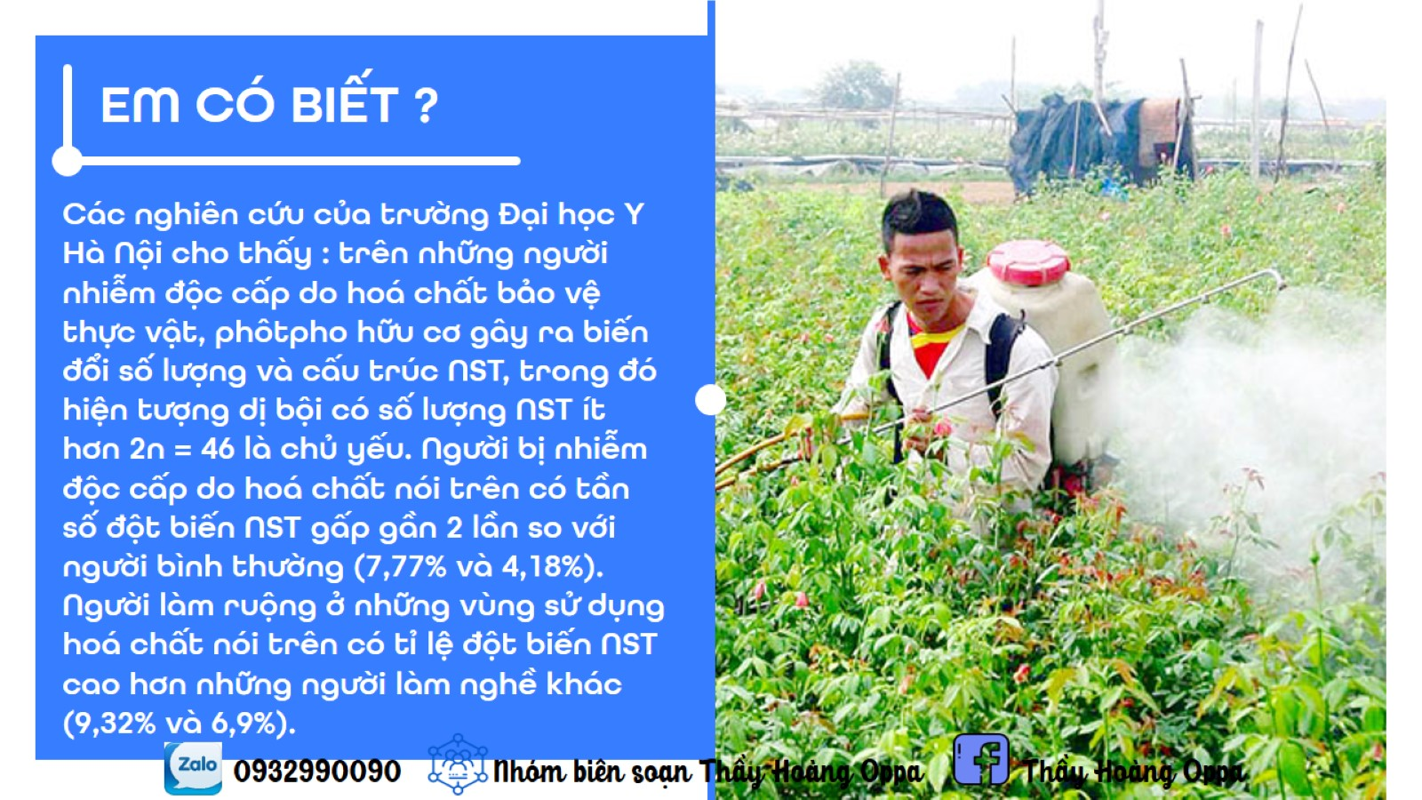

Slide 29
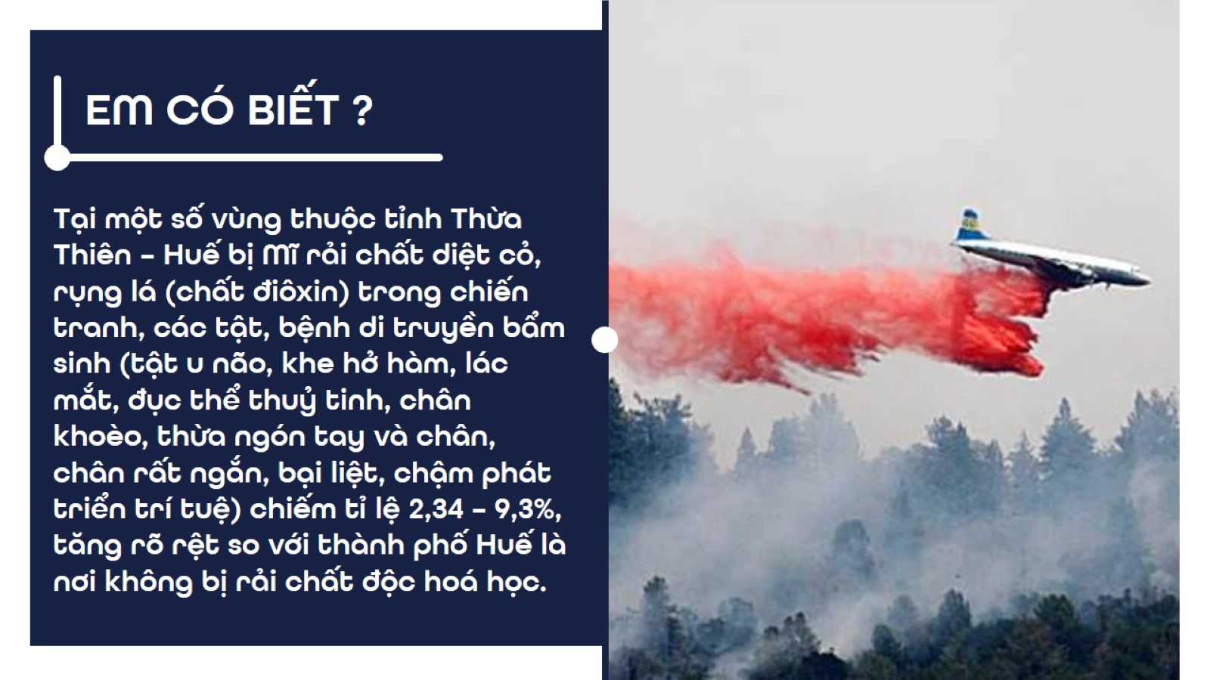

Slide 30

HƯỚNG DẪN HỌC Ở NHÀ
Học bài, xem bài 30

